Slide 1
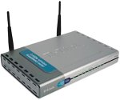

H₁
IP分组在互联网中的传送
5
4
3
2
1
R₁
R₂
R₃
3
2 2
1 1
3
2 2
1 1
3
2 2
1 1
主机
H₁
R₁
R₂
R₁
R₂
R₁
R₂
R₁
R₁
R₁
R₃
间接交付
间接交付
间接交付
间接交付
间接交付
间接交付
间接交付
间接交付
间接交付
间接交付
R₅
R₄
间接交付
间接交付
间接交付
R₅
R₄
直接交付
3
2 2
1 1
3
2 2
1 1
5
4
3
2
1
H₂
主机 H₂

Slide 2
从网络层看 IP 数据报的传送
如果我们只从网络层考虑问题，那么 IP 数据报就可以想象是在网络层中这样传送。
IP 数据报
网络层
网络层
网络层
网络层
网络层
网络层
网络层
H₁
R₁
R₂
R₃
R₄
R₅
H₂

Slide 3
4.2.5 IP 数据报的格式 P136
一个 IP 数据报由首部和数据两部分组成。
首部的前一部分是固定长度，共 20 字节，是所有 IP 数据报必须具有的。
在首部的固定部分的后面是一些可选字段，其长度是可变的。

Slide 4
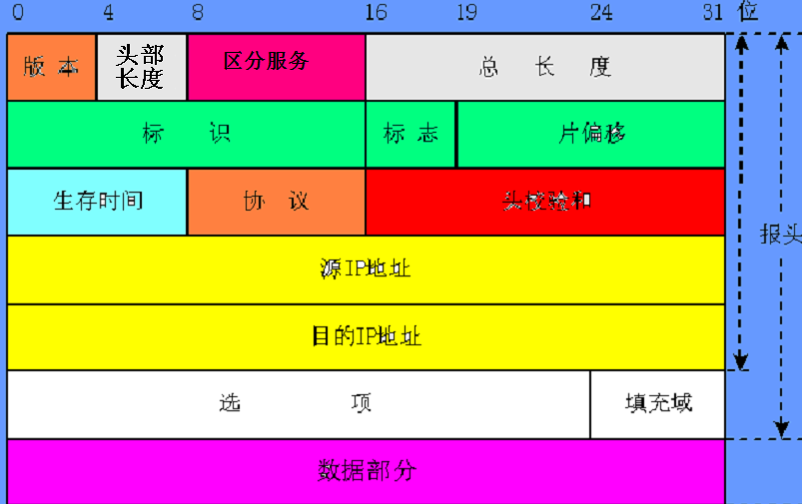
IP报文格式
Notes:
逐一介绍一下

Slide 5
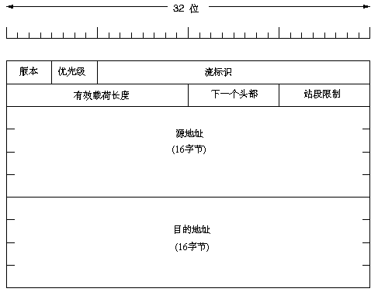
版本：占用4比特,当前IP的版本是IPv4
IP协议的下一个重要版本是IPv6
IPv6报文格式

Slide 6
• 首部长度:以4字节为一个单位的报头的长度；占用4比特, 报头20-60字节长
区分服务，用来提供不同等级的服务（吞吐量、分组丢失率、时延等）。只有在使用区分服务（DiffServ）时，这个字段才起作用。在一般的情况下都不使用这个字段.
• 总长度:占 16 位，指首部和数据之和的长度，
单位为字节，因此数据报的最大长度为 65535 字节。
实际上，总长度不能超过最大传送单元 MTU。P137
Notes:
吞吐率指路由器的数据包路由转发能力。路由器的吞吐率一般用kpps来作单位，就是“每秒千包数”，

Slide 7
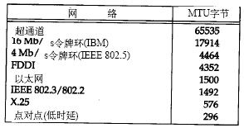
IP层下面的每一种数据链路层都规定了一个数据帧中的数据字段的最大长度即最大数据单元MTU
举例:从以太网进入X.25网络,需要分片

Slide 8
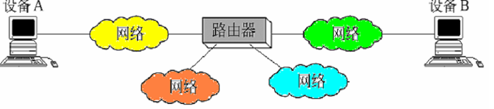
IP数据报的分片与重组
IP数据报可能要通过多个不同的物理网络,而不同的物理网络对通过它的帧的大小有规定.当数据报大小超过限定值MTU时，路由器将对数据报进行分片，并由目的主机完成数据报的重组

Slide 9
当数据报的长度大于MTU，路由器分片； 由目的主机对分片进行组装
？

Slide 10
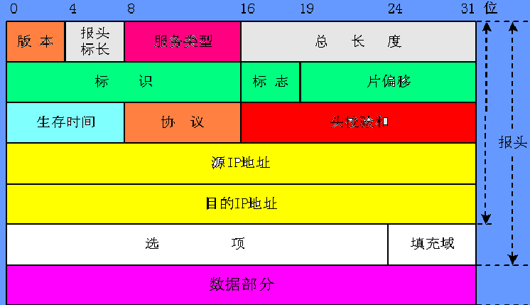

Slide 11

在IP数据报的报头中，与数据报的分片、组装
相关的域有标识域、标志域与片偏移域。
标识（identification）域
为一个原始数据报生成一个标识ID值，该原始数据报的所有片使用这一个标识ID值，由发送端生成
标志（flags）域
DF(Don’t fragment):０可以分片； DF=1拒绝分片；
MF(More fragment): 0最后一片 ； MF:1中间片；
B

Slide 12
片偏移（fragment offset）域
表示该分片在整个数据报中的相对位置，以8B为单位来计数，则除了最后一个数据报片外，其他每个分片的长度一定是8B的整数倍。

Slide 13
举例：数据报的数据部分2200字节， 报头长20字节，MTU=820字节

Slide 14
目的主机网络层根据标识域、标志域与片偏移域重组分片 例P137
Notes:
分片后总长度为2260字节

Slide 15


Slide 16
生存时间TTL：为了避免数据报在网络中无休止的漫游而设置，该值每到一个路由器减一，减为零时数据报被该站路由器丢弃。
TTL字段应用举例：tracert命令

Slide 17
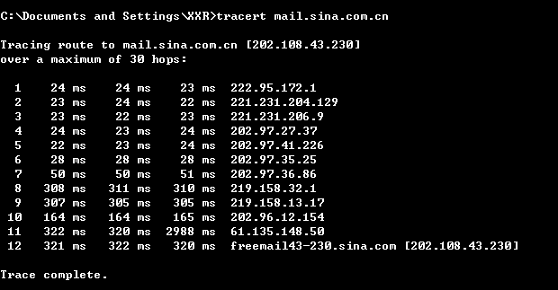
tracert命令
跟踪从源端到目的端的整个路径上的路由器
Notes:
只收到一个ping的应答，其他都是路由器返回的超时丢弃提醒

Slide 18
协议：数据报到达目的主机后，表示应该将数据部分上交给哪个协议进行处理。它是网络层与传输层的粘合点，实现IP协议的多路分解 P139
TCP的ID为6 UDP的ID为17 OSPF的ID为89
P217 P228 校验和中伪头部的协议字段

Slide 19
传输层
TCP
UDP
ICMP
IGMP
OSPF
网络层
首部
数 据 部 分
IP 数据报
协议字段指出应将数据
部分交给哪一个协议

Slide 21
首部校验和
检验数据报头部的数据正确性,每到一站路由器进行一次校验，并重新生成校验和(见下页)
Q：IP数据报头部在转发过程中哪些字段会变化？
源IP地址和目的IP地址
各占32比特,无论采用什么传输路径都始终
保持不变（NAT除外）
选项域
用于控制与测试的目的，在IPv6中去掉

Slide 22
发送端
接收端
字 1
16 位
字 1
16 位
数
据
报
首
部
字 2
16 位
字 2
16 位
…
…
检验和
置为全 0
检验和
16 位
…
…
字 n
16 位
字 n
16 位
反码算术
运算求和
反码算术
运算求和
16 位
16 位
取反码
IP 数据报
取反码
检验和
16 位
结果
16 位
数据部分
不参与检验和的计算
数据部分
若结果为 0, 则保留；
否则，丢弃该数据报
头校验和
P204 课后题 4-20

Slide 23
